Slide 1
WEGWERKEN
VAN DE HAAKJES
HERHALING VAN DE REKENREGEL

Slide 2
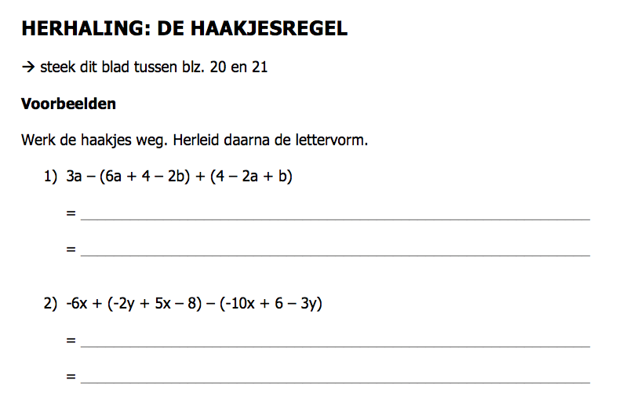
3a – 6a – 4 + 2b + 4 – 2a + b
–5a + 3b
-6x – 2y + 5x – 8 +10x – 6 + 3y
9x + y – 14

Slide 3
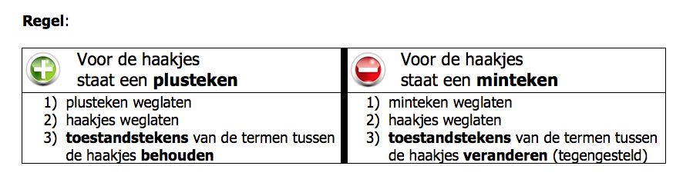

Slide 4
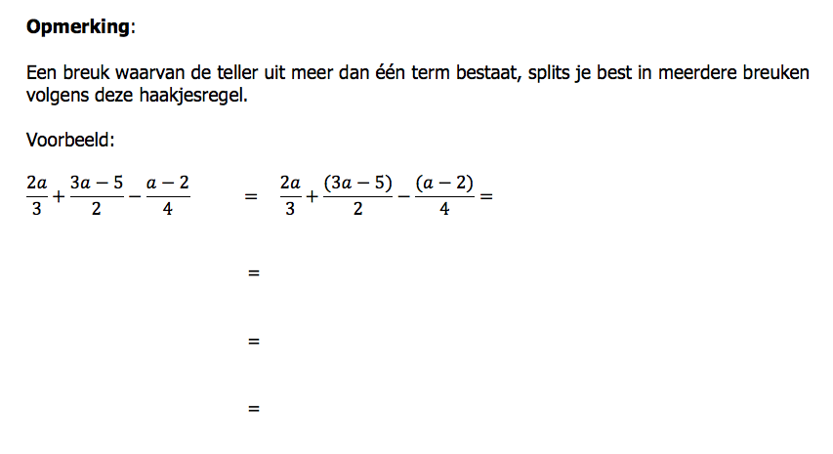
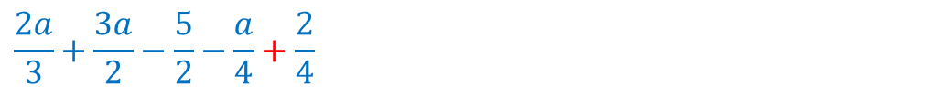
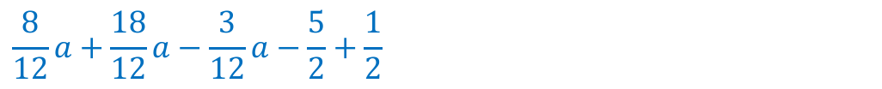
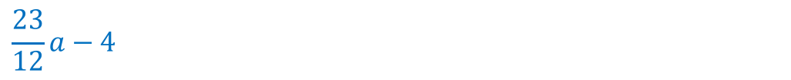
$$\frac{2a}{3}+\frac{3a}{2}−\frac{5}{2}−\frac{a}{4}+\frac{2}{4}$$
$$\frac{8}{12}a+\frac{18}{12}a−\frac{3}{12}a−\frac{5}{2}+\frac{1}{2}$$
$$\frac{23}{12}a−4$$

